Slide 1
Ozon
Kristián Petr Šulista, Jan Stejskal, Šimon Kubeš

Slide 2
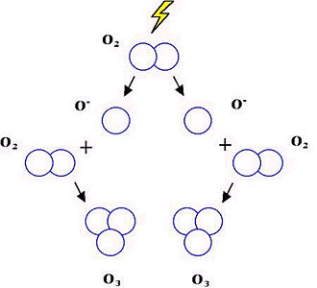
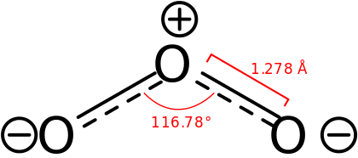
Ozon
Tříatomová molekula kyslíku - O₃
Vzniká působením el. výbojů nebo krátkovlnného UV záření na klasickou molekulu kyslíku, každý ze dvou atomů se spojí s další dvouatomovou molekulou kyslíku
Namodralý plyn s intenzivním zápachem
https://upload.wikimedia.org/wikipedia/commons/thumb/7/7a/Ozon_01.jpg/330px-Ozon_01.jpg
https://upload.wikimedia.org/wikipedia/commons/thumb/7/75/Ozone_molecule.svg/420px-Ozone_molecule.svg.png

Slide 3
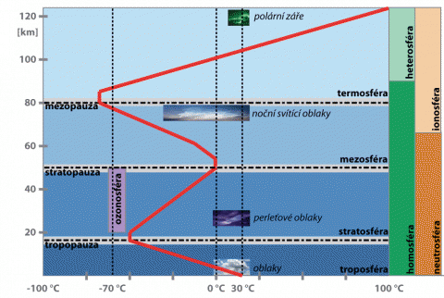
Ozonová vrstva
Část stratosféry
Stratosféra: 10 – 50 km n. mořem
Ozonová vrstva: 25 – 35 km n. zemským povrchem
Zvýšený poměr ozonu vůči běžnému kyslíku (2 – 8 částic v milionu -> ozonová vrstva je velmi tenká)
Význam
Absorbuje UV záření lépe než běžný kyslík
https://edu.techmania.cz/sites/default/files/styles/large/public/encyklopedie/insert/6_15.gif?itok=4cU2Wyjn

Slide 4
UV záření
Pochází ze Slunce
Obrovská energie fotonů
Způsobuje mutace DNA (působí i na rostliny)
Kdyby prošly UV paprsky na zemský povrch bez ztráty energie, vedlo by to ke vzniku rakovinných nádorů kůže nebo poškození zraku
U rostlin má na svědomí nádory nebo zmenšování plochy listů
Díky ozonové vrstvě se člověk pouze opálí (pokud nebude vystaven slunečnímu záření příliš dlouho)

Slide 5
Dobsonova jednotka - DU
Vyjadřuje množství ozonu v atmosféře
1 DU = 2,69×10²⁰ molekul ozonu na 1 m² za standardních podmínek, což představuje vrstvu tenkou 0,01 mm
Průměrné hodnoty: 350 – 450 DU, což za daných podmínek odpovídá vrstvě o tloušťce 1 mm
Pojmenována po Gordonu Dobsonovi, jenž vynalezl spektrofotometr, kterým lze měřit množství ozonu ve stratosféře

Slide 6
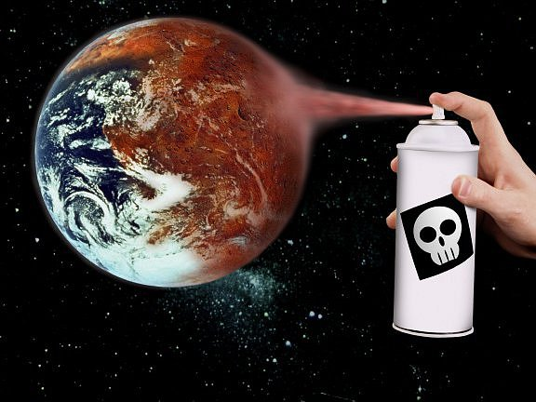
Ozonová díra
Oblast, kde je menší koncentrace ozonu ve stratosféře
V 60. letech 20. st. si Mario J. Molina a Sherwood Rowland všimli, že ozon se rychleji ničí než tvoří
Vzniká kvůli chloru, fluoru a bromu, které blokují reakci vzniku ozonu, protože reagují s atomy kyslíku; Také reagují i s molekulami ozonu
Halogeny se do atmosféry dostávají proto, že jsou součástí freonů, které se používaly např. jako hnací plyny ve sprejích. (V r. 1987 bylo jejich užívání zakázáno Montrealským protokolem)
https://g.denik.cz/1/e5/freon-ozonova-dira-031-clone_galerie-980.jpg

Slide 7
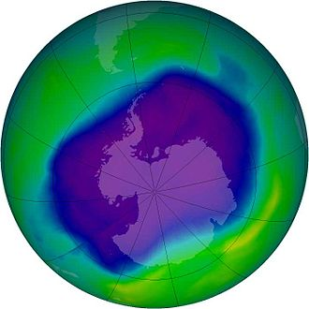
Největší ozonová díra
Nad Antarktidou
Poprvé byla pozorována v 80. letech 20. st.
Vzniká i kvůli speciálním podmínkám, které jsou pouze na jižním pólu a v okolí
V období polární zimy je vzduch izolován, takže reakce s fluorem, chlorem a bromem probíhají bez přerušení
V období polárního léta se vzduch smíchá se vzduchem z nižších zeměpisných šířek, kde je ozonu dost
https://upload.wikimedia.org/wikipedia/commons/thumb/f/f3/Antarcitc_ozone_layer_2006_09_24.jpg/330px-Antarcitc_ozone_layer_2006_09_24.jpg

Slide 8
Otázky
1. Co je to ozon a jak vzniká?
2. Co je to ozonová vrstva, kde se nachází a proč je tak důležitá?
3. Co určuje Dobsonova jednotka a po kom je pojmenována?
4. Co je to Montrealský protokol?
5. Kde se nachází největší ozonová díra a proč?

Slide 9
Zdroje
https://cs.wikipedia.org/wiki/Ozon
https://cs.wikipedia.org/wiki/Ozonov%C3%A1_vrstva
https://cs.wikipedia.org/wiki/Ozonov%C3%A1_d%C3%ADra
https://www.eon.cz/radce/co-je-ozonova-dira
https://cs.wikipedia.org/wiki/Dobsonova_jednotka
https://cs.wikipedia.org/wiki/Ultrafialov%C3%A9_z%C3%A1%C5%99en%C3%AD
http://www.converter.cz/jednotky/dobson.htm
https://en.wikipedia.org/wiki/Dobson_unit
https://cs.wikipedia.org/wiki/Gordon_Dobson
http://www.geology.cz/mujkousekzeme/veda/dira-do-sveta/ozonova-dira
https://edu.techmania.cz/cs/encyklopedie/fyzika/meteorologie/atmosfera/vrstvy-v-atmosfere

